Slide 1
Chủ đề 7: thể thao

Slide 2
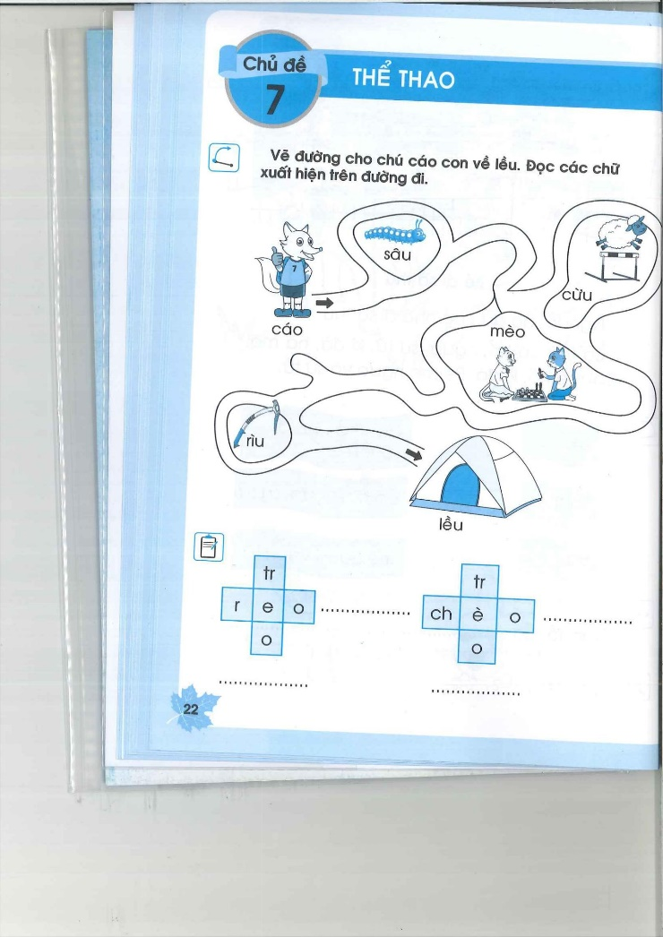

Slide 3
treo
chèo
reo
trèo

Slide 4
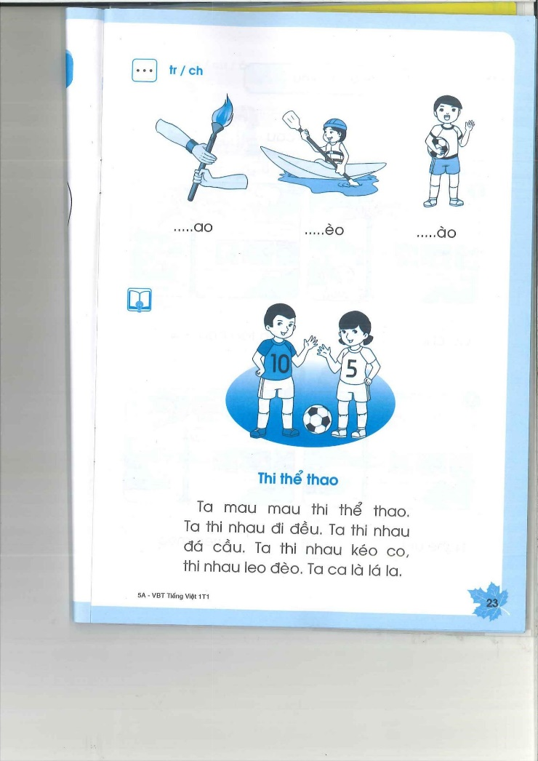
tr
ch
ch

Slide 6
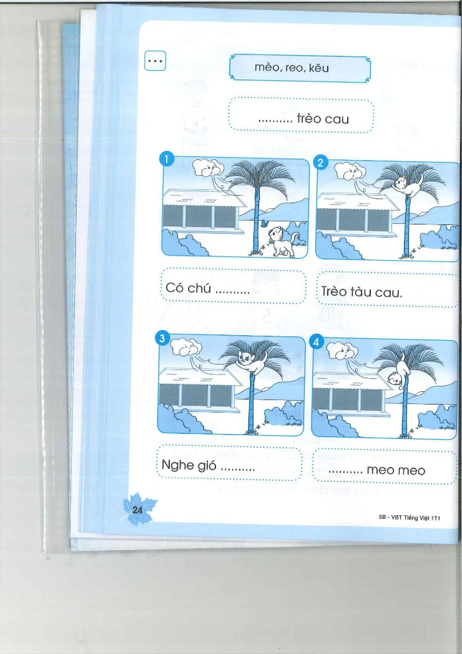
mèo
mèo
reo
kêu

Slide 7
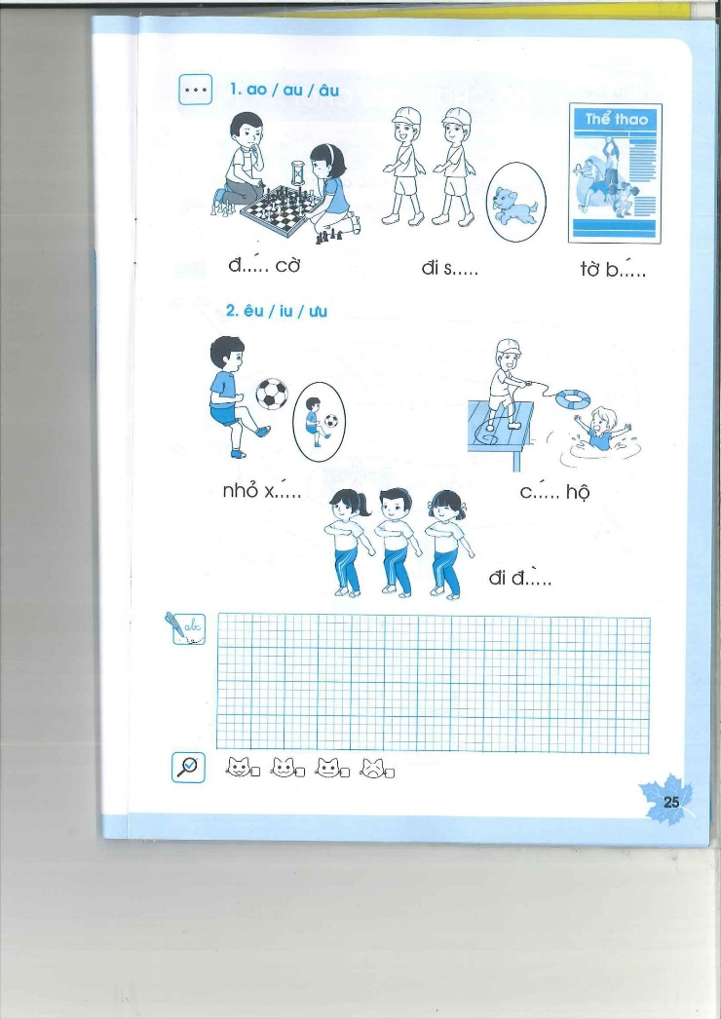
âu
au
ao

Slide 8
iu
ưu
êu

Slide 9
trầu cau
mếu máo
lều trại
ngôi sao

